Slide 1
POLLACK MIHÁLY
1773. augusztus 30. Bécs - 1855. január 3.Pest

Slide 2
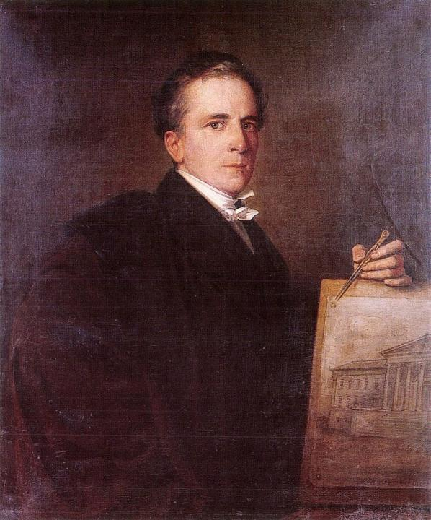
Than Mór
Pollack Mihály
portréja
1850-es évek
olaj, vászon Magyar Nemzeti Múzeum, Budapest

Slide 3
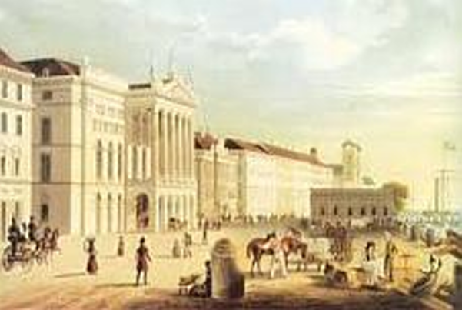
Pollack Mihály: A régi Pesti Vigadó, 1826-1832

Slide 4
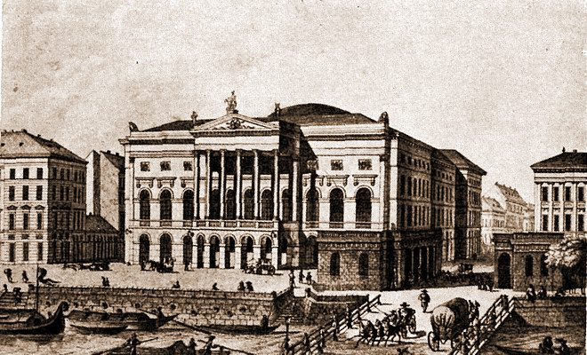
A Pollack-féle Vigadó, 1818-1832, Budapest
https://www.irodalmiradio.hu/femis/muveszetek/4muveszek/p_menu/pollack/04pollack.htm

Slide 5
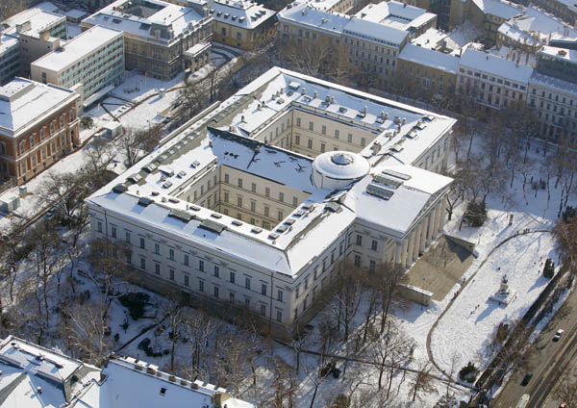
Pollack Mihály: (tervező), Nemzeti Múzeum Budapest, 1837–47

Slide 6
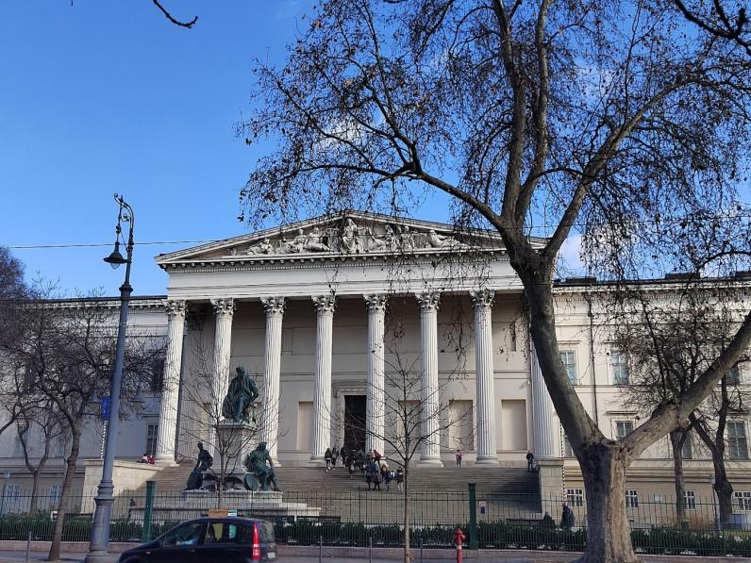
Pollack Mihály: (tervező), Nemzeti Múzeum Budapest, 1837–47

Slide 7
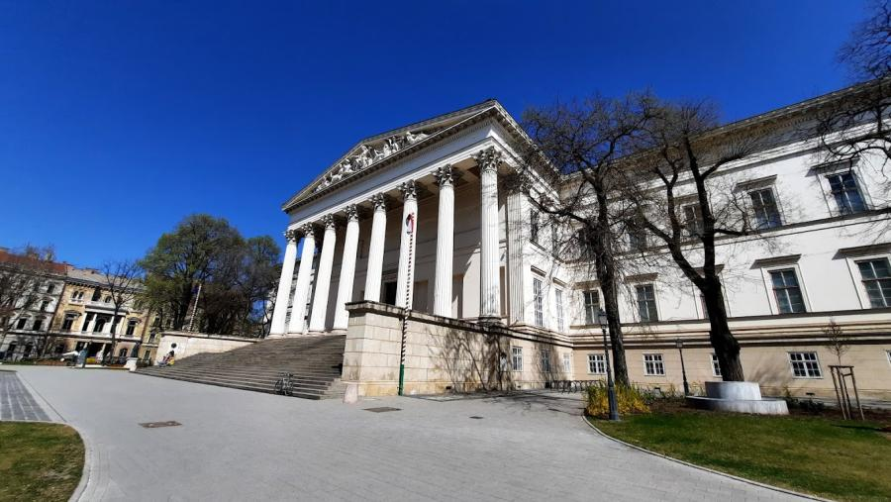
Pollack Mihály: (tervező), Nemzeti Múzeum, Budapest, 1837–47

Slide 8
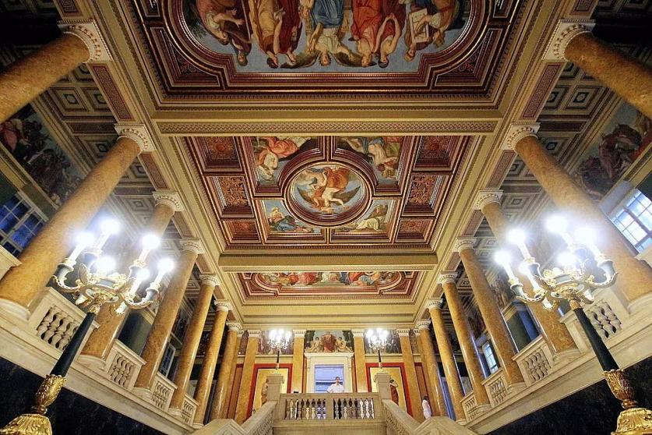
Pollack Mihály: (tervező), Nemzeti Múzeum, Budapest, 1837–47

Slide 9
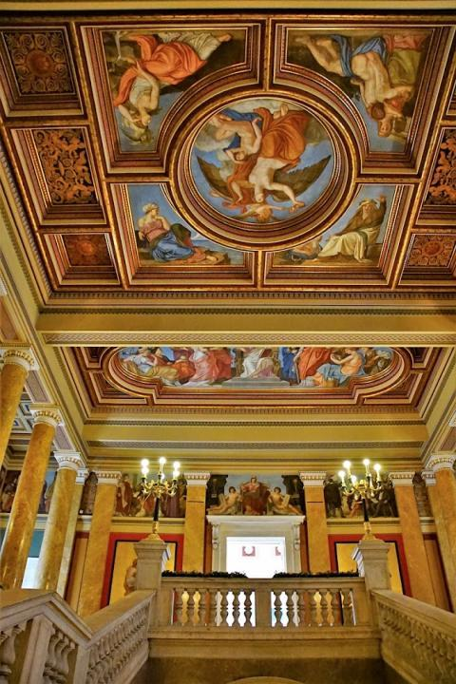
Pollack Mihály
(tervező)
Nemzeti Múzeum
Budapest
1837–47

Slide 10
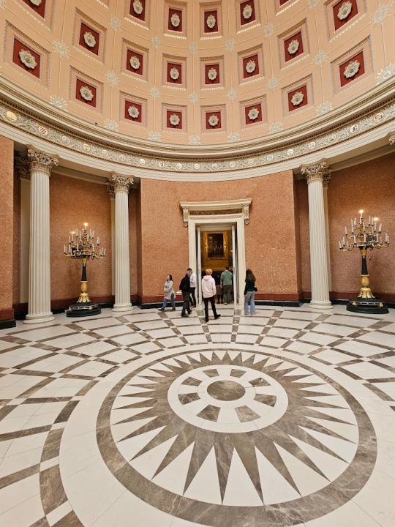
Pollack Mihály
(tervező)
Nemzeti Múzeum
Budapest
1837–47

Slide 11
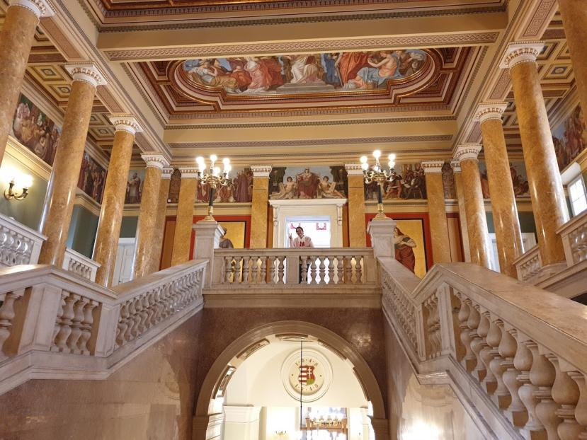
Pollack Mihály: (tervező), Nemzeti Múzeum, Budapest, 1837–47

Slide 12
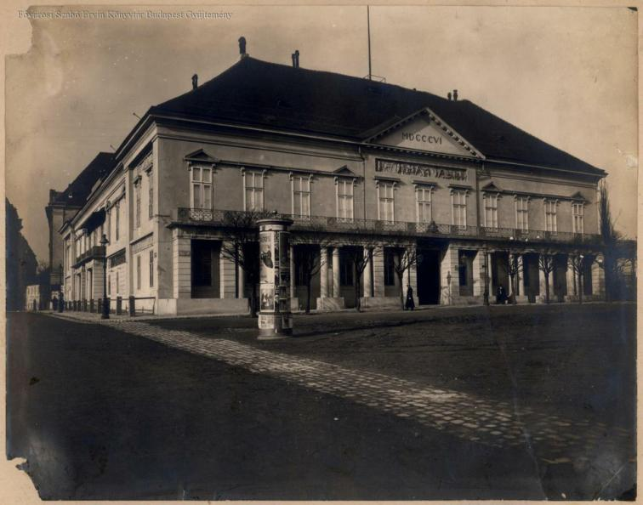
Budapest, Sándor-palota 1915 körül, tervező: Johann Aman és Pollack Mihály Potzner Ferenc (FSZEK Budapest Gyűjtemény)

Slide 13
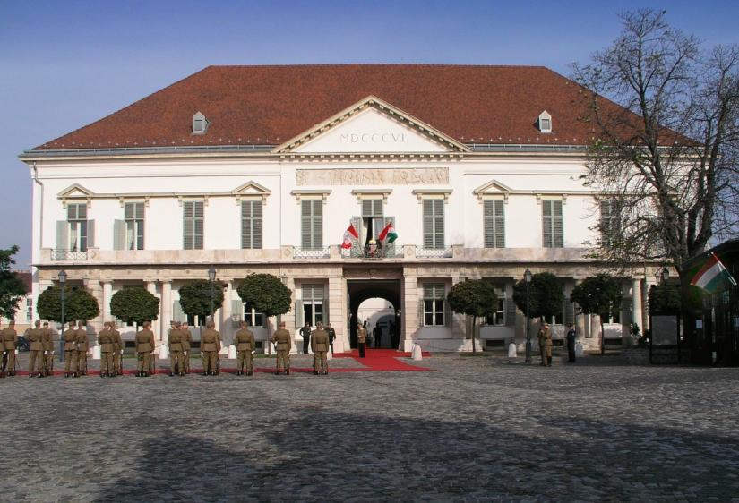
Pollack Mihály, Johann Aman, Potzner Ferenc: A budai Sándor palota 1803–1806, Budapest, Szent György tér 1-2.

Slide 14
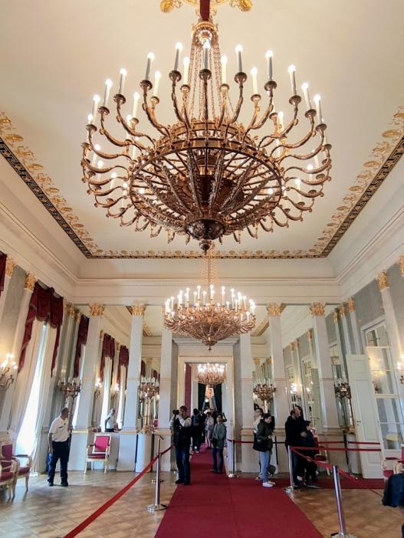
Pollack Mihály
Johann Aman, Potzner Ferenc
A budai Sándor palota 1803–1806
Budapest
Szent György tér 1-2.

Slide 15
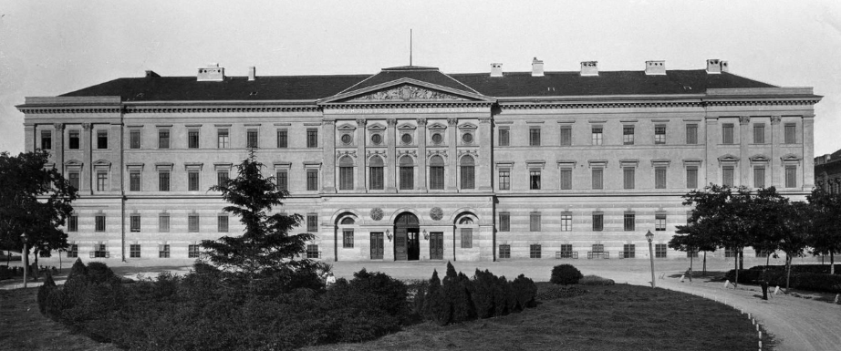
Pollack Mihály, (tervező): Budapest, Ludoviceum (ma: Nemzeti Közszolgálati Egyetem) 1890 körül, (Klösz György felvétele, FSZEK Budapest)

Slide 16
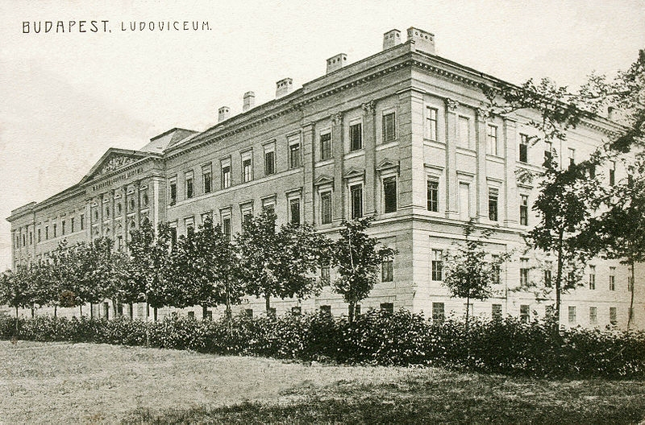
Budapest, Ludoviceum - 1913 (Magyar Királyi Honvéd Ludovika Akadémia). Korabeli képeslap

Slide 17
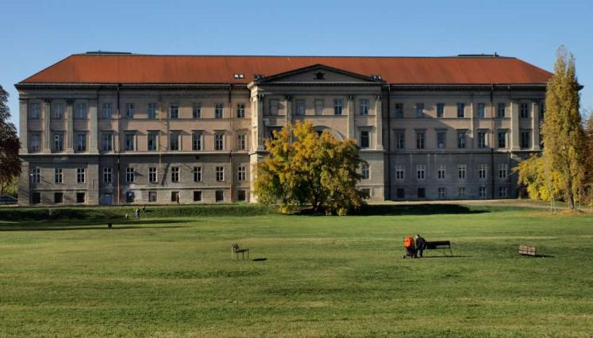
Pollack Mihály, (tervező): Budapest, Ludoviceum, (ma: Nemzeti Közszolgálati Egyetem), A Ludovika az Orczy-kert felől, 2007

Slide 18
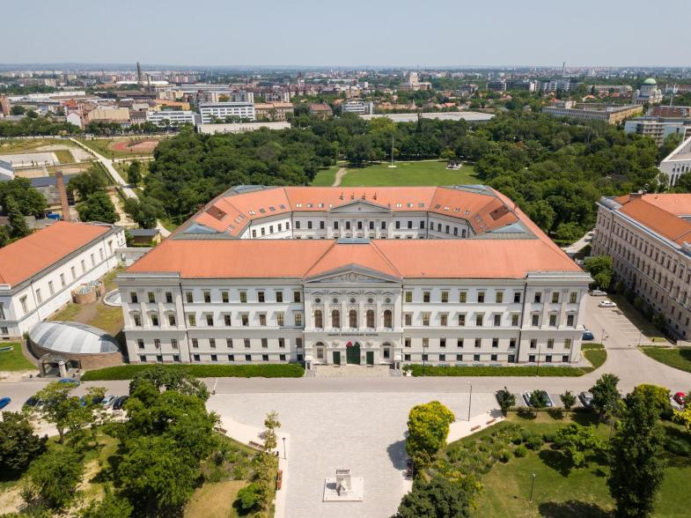
Pollack Mihály, (tervező): Budapest, Ludoviceum, (ma: Nemzeti Közszolgálati Egyetem)

Slide 19
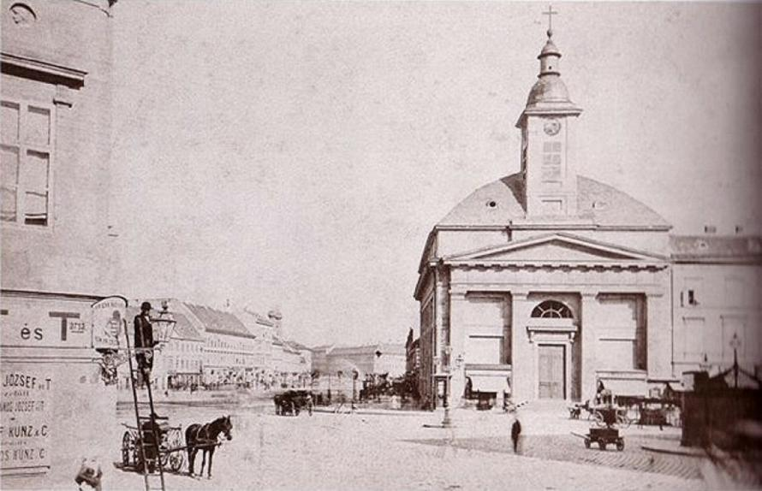
A Deák téri evangélikus templom, (épült:1799-1808), 1873-ban, tervező és építő: Krausz János, Pollack Mihály és Hild József, 1799-1808 (Budapest Főváros Levéltára)

Slide 20
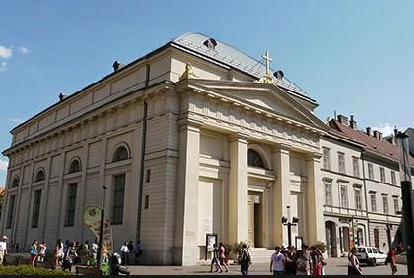
Deák téri evangélikus templom, (2007), Budapest, Pollack Mihály tervező1799-1808, Főhomlokzat, Hild József,1836

Slide 21
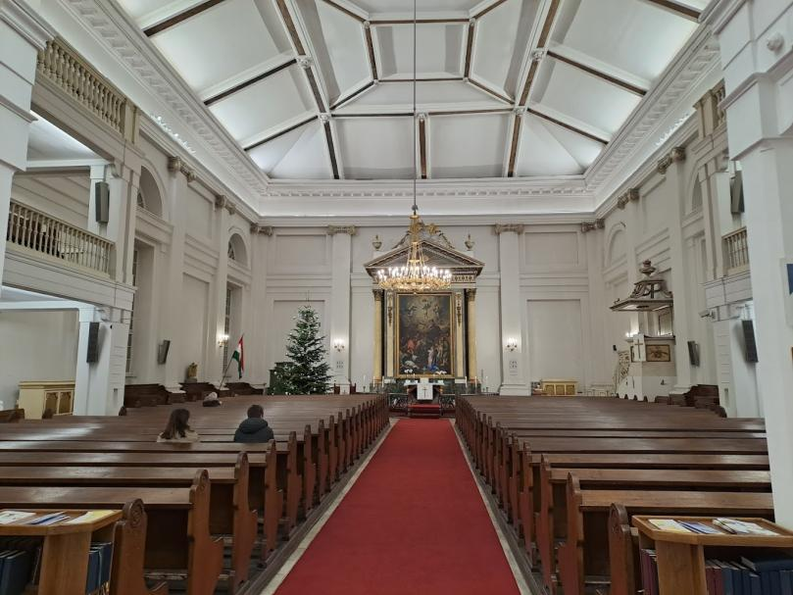
A Deák téri evangélikus templom, (épült:1799-1808), 1873-ban, tervező és építő: Krausz János, Pollack Mihály és Hild József

Slide 22
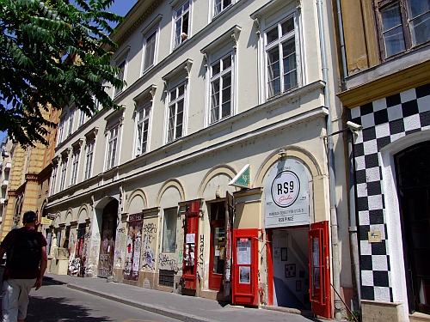
Pollack Mihály: Staffenberger család háza, 1819
Budapest, Rumbach Sebestyén u. 9,

Slide 23
Pollack Mihály: Staffenberger család háza, (részlet), 1819
Budapest Rumbach Sebestyén u. 9,

Slide 24
Pollack Mihály: A Dorottya Palota, régi nevén Wurm-udvar három utcára néz, az Apáczai Csere Jánosra, a Dorottya utcára és a Szende Pál utcára. A terveket Zitterbach Mihály vázolta fel, de a klasszicista épület tömböt végül Pollack Mihály fejezte be 1827-re.
A Dorottya u. 6. illetve Apáczai Csere János u. 15. számú épület, melyet egykor Wurm-udvarnak neveztek, három utcára nyíló, körülépített udvaros, utcai szárnyain kéttraktusos, részben négy, részben öt, illetve hatszintes irodaház a pesti
Belvárosban, udvarában egykori bankcsarnokkal, homlokzatain klasszicista architektúrával és gazdag plasztikával.
A Pollack Mihály által tervezett klasszicista fsz+2 emeletes épület többszöri átépítésen és bővítésen esett át. Az udvari bankcsarnokot a kapcsolódó térsorral Hauszmann Alajos tervezte.

Slide 25
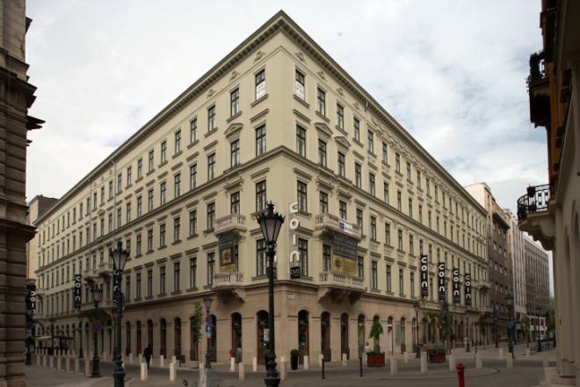
A Dorottya Palota, régi nevén Wurm-udvar: Zitterbarth Mátyás elképzelései szerint kezdték el, de a második emeletet már Pollack Mihály tervei alapján fejezték be 1821 telén.

Slide 26
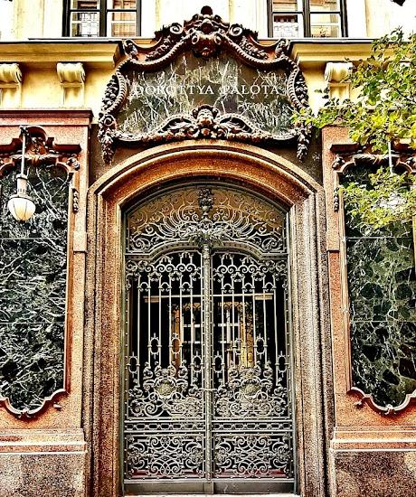
Pollack Mihály
A Dorottya Palota régi nevén
Wurm – udvar
Bejátat
1821-1824

Slide 27
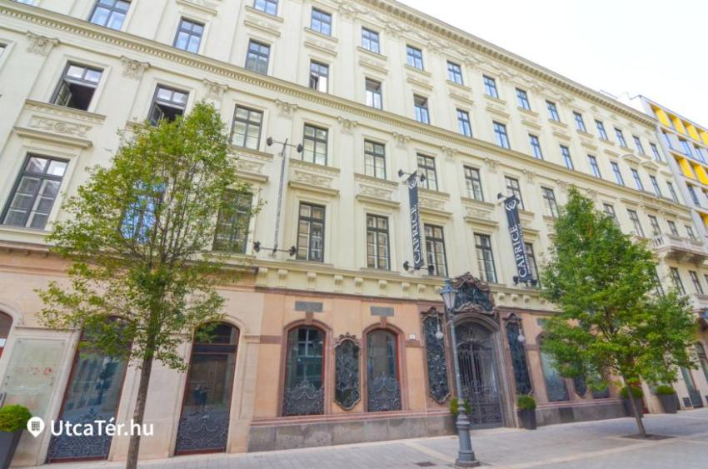
A Dorottya Palota, régi nevén Wurm-udvar: ifj. Zitterbarth Mátyás elképzelései szerint kezdték el, de a második emeletet már Pollack Mihály tervei alapján fejezték be 1821 telén. Klasszicista épület

Slide 28
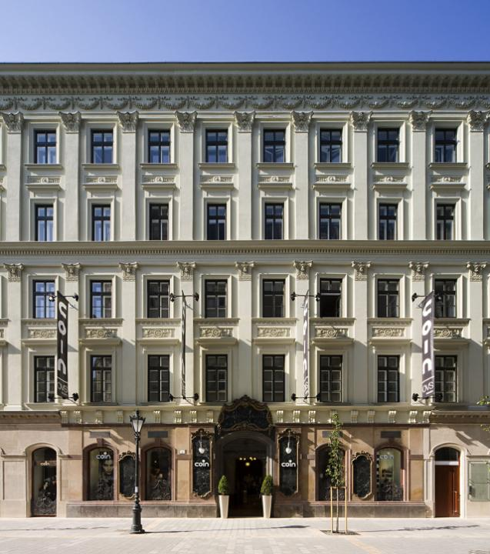
Pollack Mihály
A Dorottya Palota régi nevén
Wurm - udvar
1821-1824
https://zda.hu/hu/zda-project/palazzo-dorottya/

Slide 29
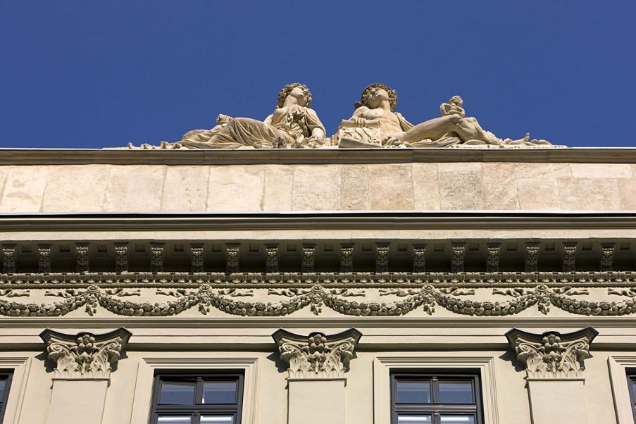
Pollack Mihály: A Dorottya Palota, régi nevén Wurm - udvar
Homlokzat részlet, 1821-1824

Slide 30
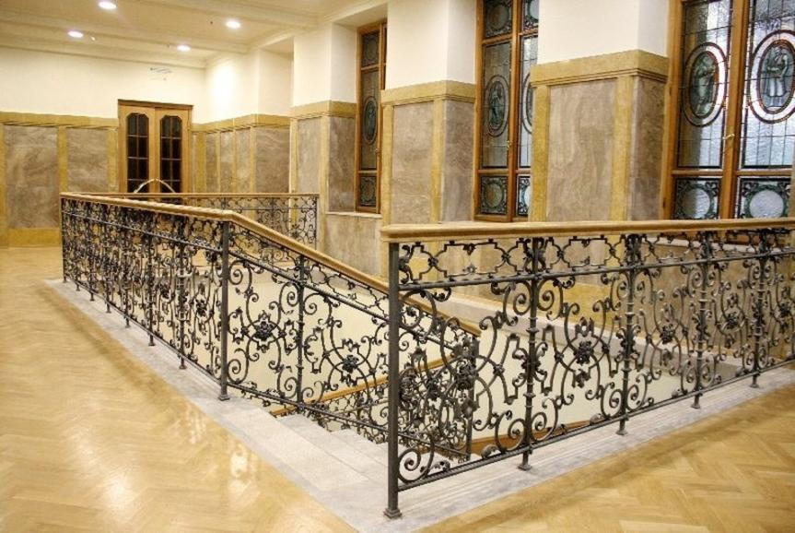
Dorottya Palota, régi nevén Wurm – udvar lépcsőház, 1821-1824
https://epiteszforum.hu/dorottya-haz-a-belvarosban

Slide 31
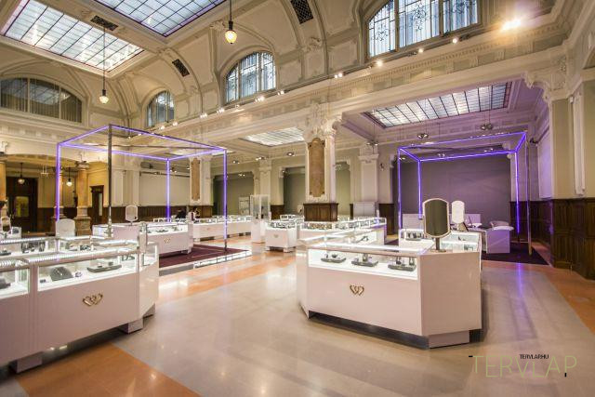
Hauszmann Alajos tervezte,üvegtetős pavilon,Dorottya Palota: ( Caprice Dorottya Diamond Palace, Belsőépítészet: Minusplus Generáltervező Kft. Alexa Zsolt, Rabb Donát, Schreck Ákos, Molnár Tímea, Péteri Olga, Gulyás Kata, Kis Ferenc, Balogh Diána)

Slide 32
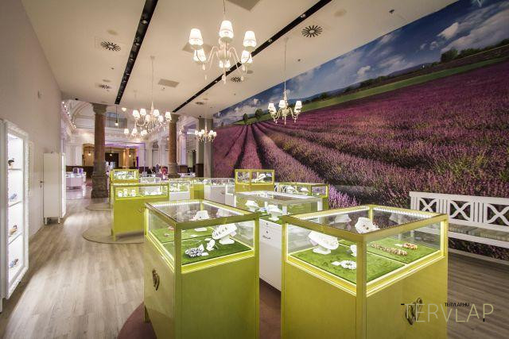
A Dorottya Gyémánt Palota ’kertjében’ a ’Levendula’ teremben trendi és stílusos ékszerkollekciók várják a fiatalabb generációt.

Slide 33
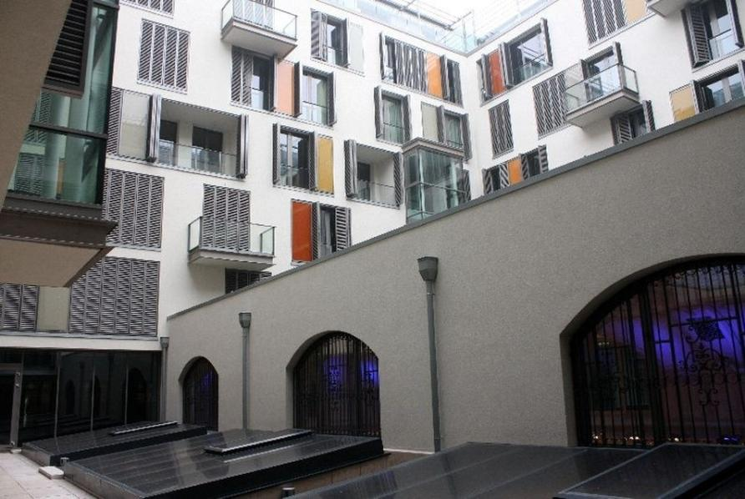
Dorottya Ház – Zoboki Gábor és Demeter Nóra
(Vezető tervező), 2004 - 2008

Slide 34
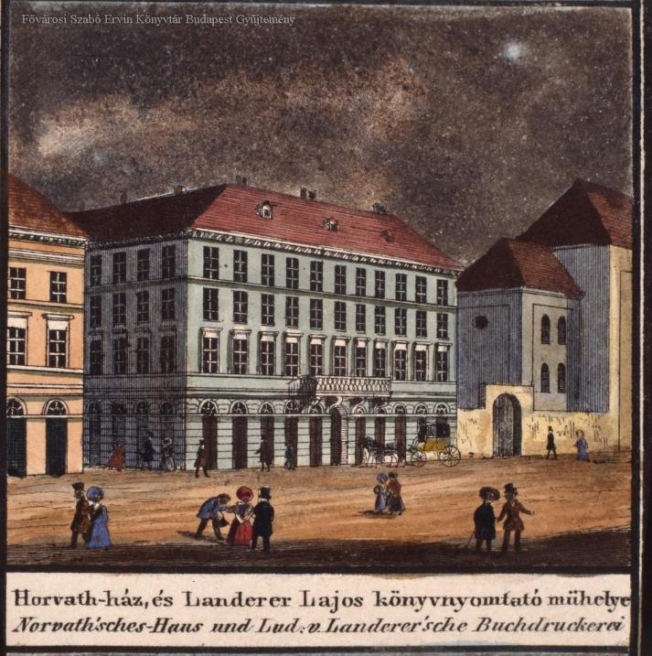
Pollack Mihály
Tervező
Horváth-ház
1817
Kossuth Lajos
u. 3.
Budapest

Slide 35
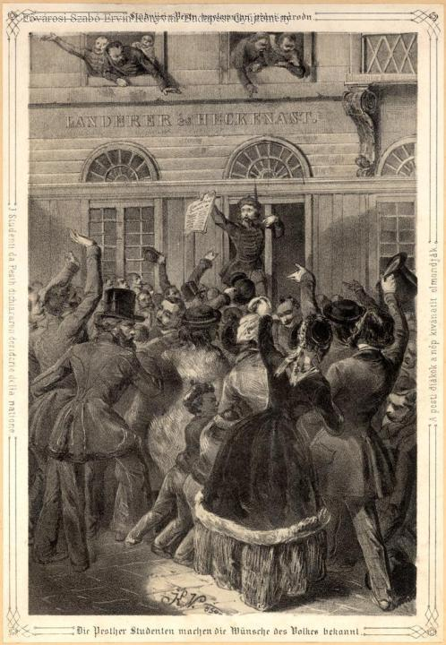
Pollack Mihály
Tervező
Horváth-ház
1817
(Kossuth Lajos u. 3.)
Cenzori engedély nélkül nyomtatták ki Landerer és Heckenast nyomdájában 1848. március 15-én a Nemzeti dalt és a 12 pontot. Az 1850 körül készült metszet azt a pillanatot ábrázolja, amikor az első példány kijött a nyomdagép alól. Vinzenz Katzler grafikája (forrás: FSZEK Budapest Gyűjtemény)

Slide 36
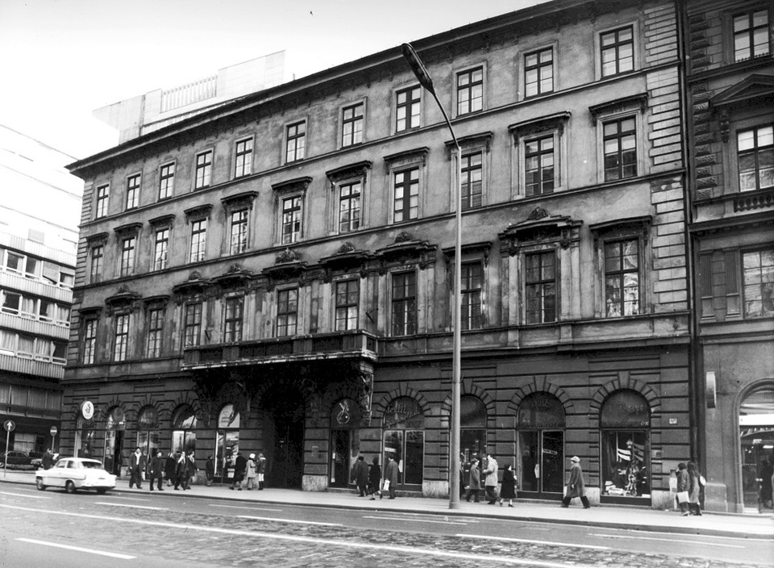
Pollack Mihály tervező, Horváth-ház, Kossuth Lajos u. 3. Budapest
balra a Szép utca, egy 1973-as felvételen. Forrás: Fortepan / Budapest Főváros Levéltára / Városrendezési és Építészeti Osztályának fényképei

Slide 37
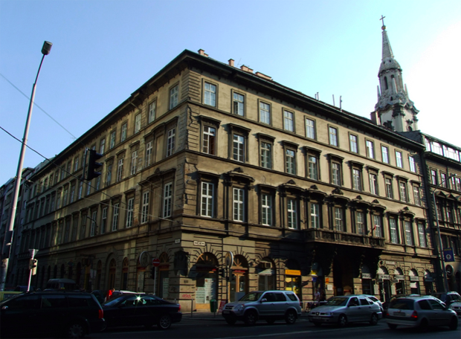
Pollack Mihály tervező Horváth-ház (Kossuth Lajos u. 3.), Budapest

Slide 38
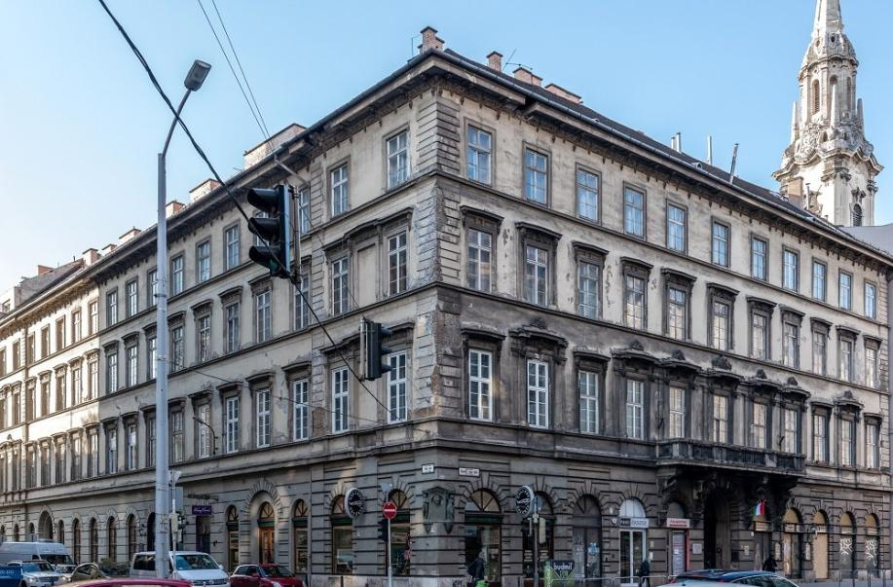
Pollack Mihály, tervező, A Horváth-ház 2020-ban
(fotó: Both Balázs/pestbuda.hu)

Slide 39
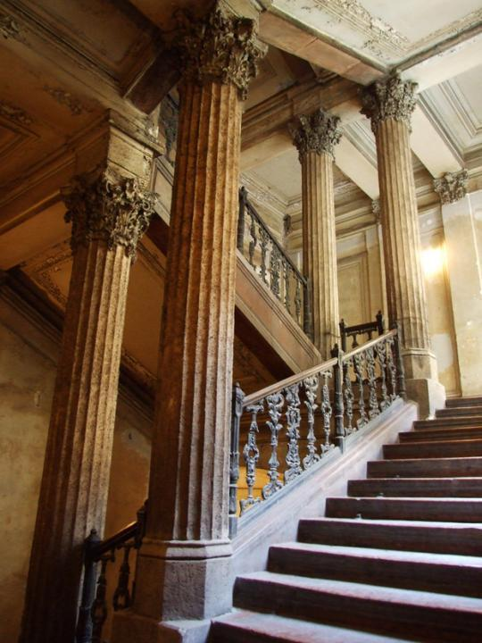
Horváth-ház A Pollack Mihály tervei szerint 1816-ra elkészült ház szentgyörgyi Horváth József császári és királyi kamarás megrendelésére épült. Több mint 200 éves történetének egyik különlegessége, hogy 1841 és 1852 között itt működött a Landerer és Heckenast-féle Nyomda- és Kiadóvállalat, és itt nyomtatták ki 1848. március 15-én a Nemzeti dalt és a Tizenkét pontot. 1851-ben teljes, romantikus stílusú átalakításon esett át Wieser Ferenc tervei alapján.

Slide 40
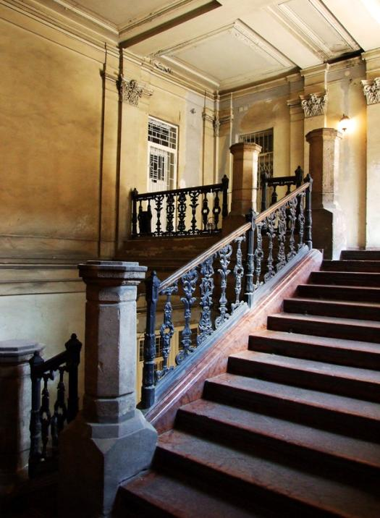
Pollack Mihály
Tervező
Horváth-ház-lépcsőház
(Kossuth Lajos u. 3.),
https://varosban.blog.hu/2012/01/24/budapest_legszebb_lepcsohazai_kossuth_lajos_utca_3

Slide 41
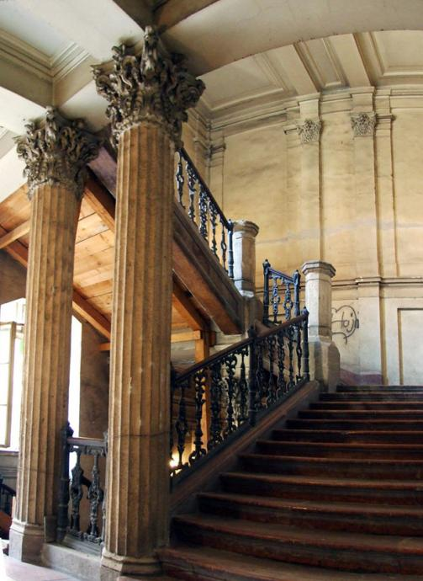
Pollack Mihály
Tervező
Horváth-ház
lépcsőház
(Kossuth Lajos u. 3.) Budapest

Slide 42
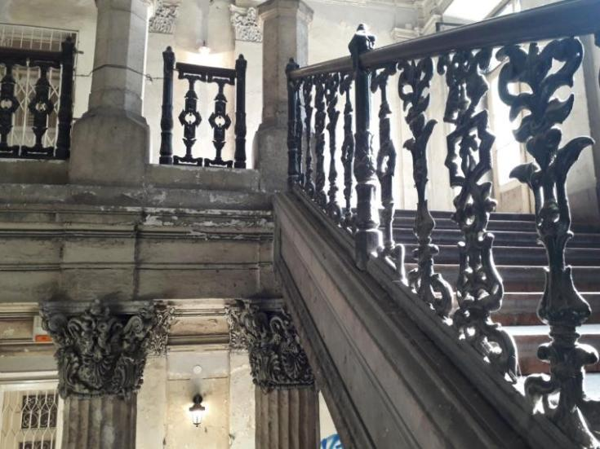
Pollack Mihály Tervező Horváth-ház-lépcsőház(Kossuth Lajos u. 3.),
a 2019-ben készült felvételen is jól látszik, hogy az eredetileg nagyon igényes belső tér rendkívül lepusztult állapotban van (fotó: Viczián Zsófia/pestbuda.hu)

Slide 43
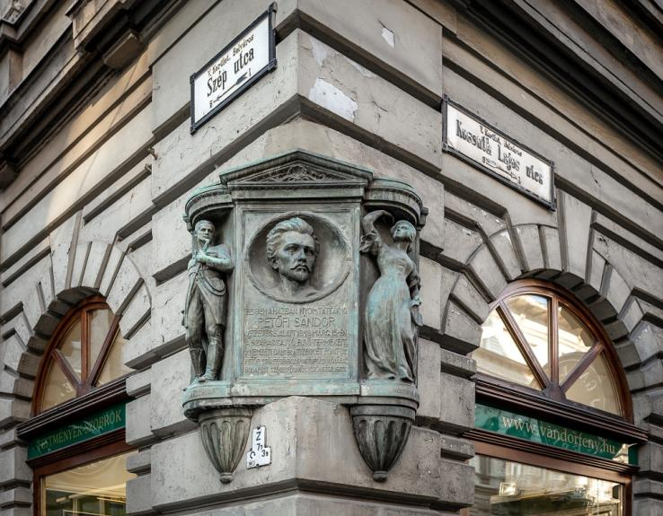
Berán Lajos: A Nemzeti dal és a 12 pont kinyomtatására emlékező dombormű Petőfi portrészobrával, 1923, avatás 1994. január 2,
Kossuth Lajos utca és a Szép utca sarkán, Horváth-ház, Budapest

Slide 44
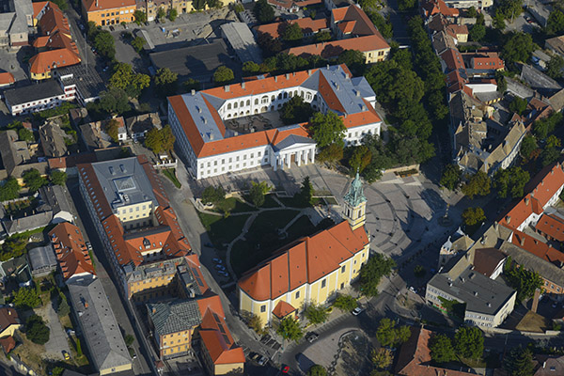
Pollack Mihály és Stann Jakab tervezők:Szekszárd régi megyeháza:
Béla király tér 1.,Épült: 1828-1832 klasszicista stílusban

Slide 45
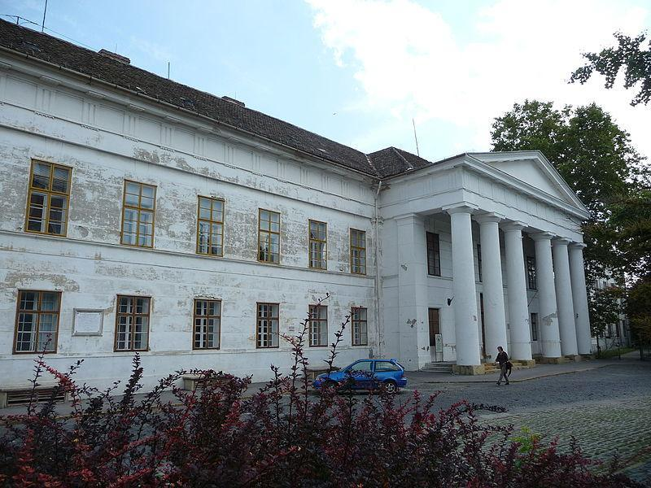
Pollack Mihály és Stann Jakab tervezők:Szekszárd régi megyeháza
Főhomlokzat. Béla király tér 1.,Épült: 1828-1832

Slide 46
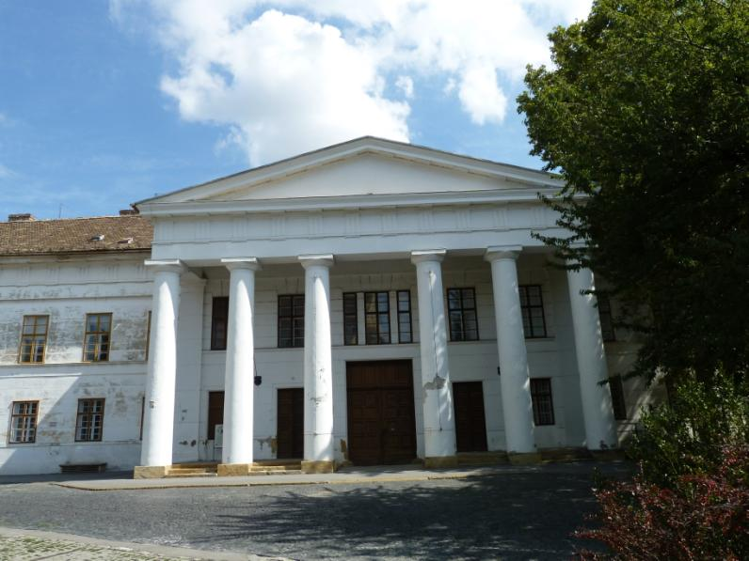
Pollack Mihály és Stann Jakab tervezők:Szekszárd régi megyeháza
Főbejárat, Béla király tér 1.,Épült: 1828-1832

Slide 47
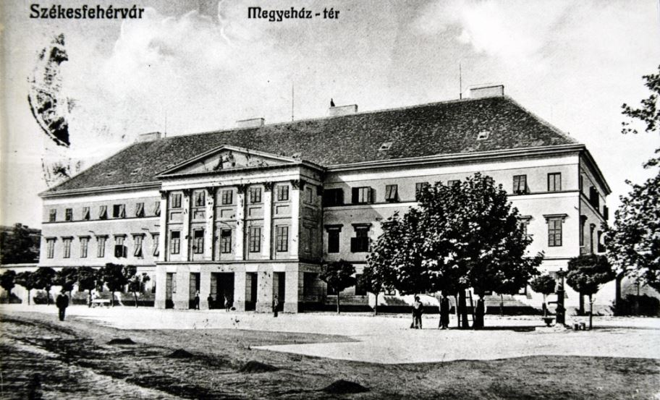
Pollack Mihály, a székesfehérvári megyeháza homlokzatát tervezte Épület: Tégl János és Tallher József tervezők munkája, 1807 -1812

Slide 48
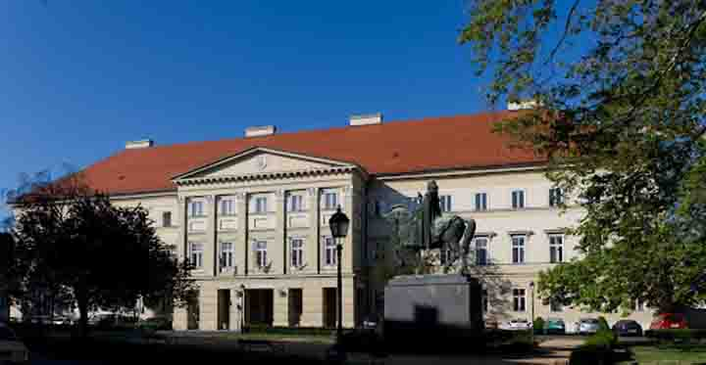
Pollack Mihály, a székesfehérvári megyeháza homlokzatát tervezte Épület: Tégl János és Tallher József tervezők munkája, 1807 -1812

Slide 49
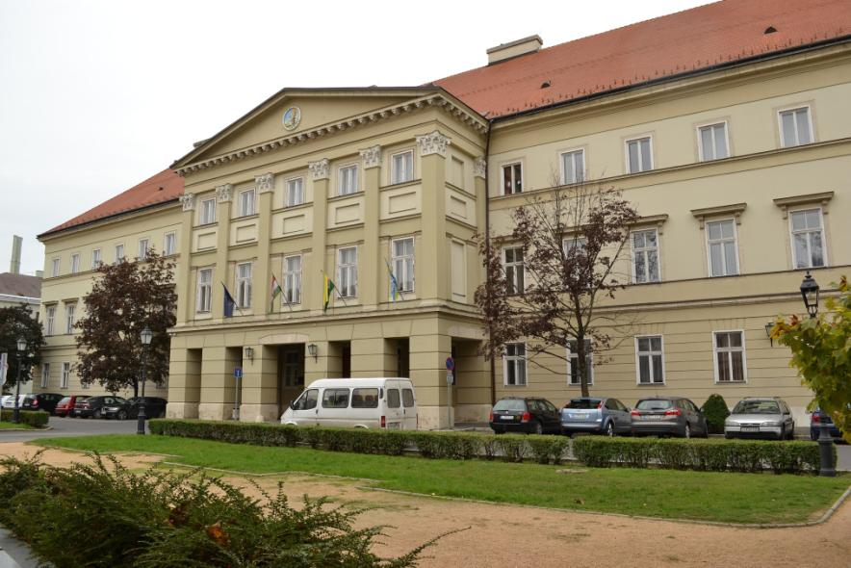
Pollack Mihály, a székesfehérvári megyeháza homlokzatát tervezte Épület: Tégl János és Tallher József tervezők munkája, 1807 -1812

Slide 50
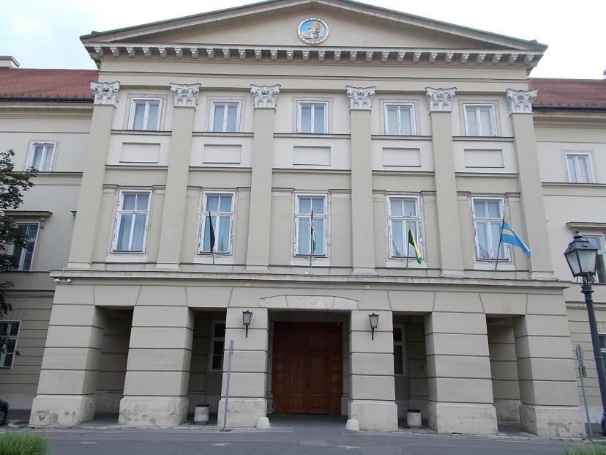
Pollack Mihály, a székesfehérvári megyeháza homlokzatát tervezte Épület: Tégl János és Tallher József tervezők munkája, 1807 -1812

Slide 51
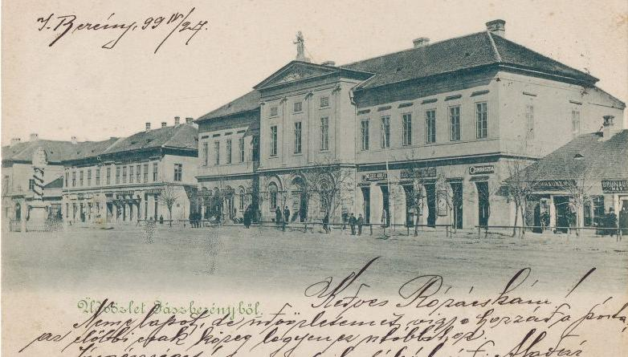
Bedekovich Lőrinc kerületi mérnök készítette el a Jászberényi városháza tervét Pollack Mihály terveinek felhasználásával. Pollack hatása elsősorban a klasszicizáló homlokzaton érhető tetten. 1832-1839

Slide 52
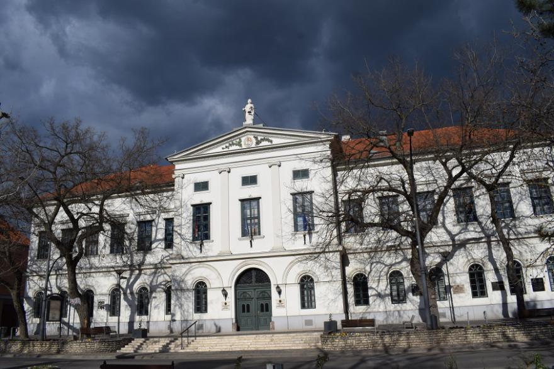
Bedekovich Lőrinc kerületi mérnök készítette el a Jászberényi városháza tervét Pollack Mihály terveinek felhasználásával. Pollack hatása elsősorban a klasszicizáló homlokzaton érhető tetten. 1832-1839

Slide 53
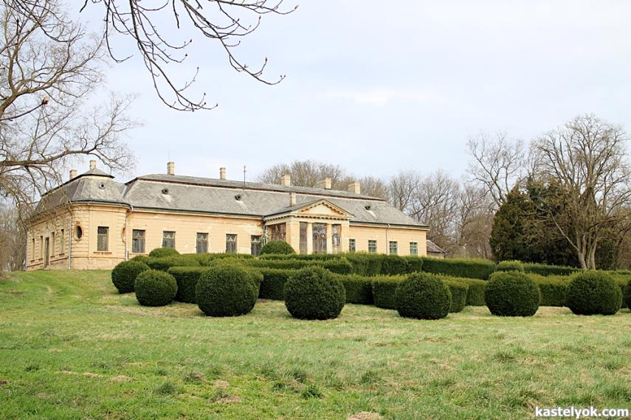
Pollack Mihály: Csapó-kastély, 1819-20, Tengelic

Slide 54
Pollack Mihály: Csapó-kastély 1819-20, Tengelic

Slide 55
Pollack Mihály Csapó-kastély 1819-20
Tengelic
Csapó Dániel 1819-20-ban építtette fel kastélyát Középtengelicen, ahol ekkor már állt egy barokk kápolna és egy korábbi kúria is. A kastély terveit Pollack Mihály készítette el. Ez a szerény méretű épület volt Tolna első klasszicista világi épülete, és így mintát is szolgáltatott a később épülő kúriáknak. A kastélyt 1895-ben Fellner Sándor tervei szerint némileg átalakították. Parkja védett, 1820-ban 56 különféle fafajt gyűjtöttek össze, de az utóbbi időben egyre több faóriása kipusztult

Slide 56
Pollack Mihály
Csapó-kastély
1819-20
Tengelic

Slide 57
Pollack Mihály: Nagyláng, (Soponya), Zichy-kastély, 1751-1757, 1807
légi fotó

Slide 58
Pollack Mihály: Soponya - Nagyláng, Zichy kastély, (1902-ben)
1751-1757, 1807

Slide 59
Pollack Mihály: Nagyláng, (Soponya), Zichy-kastély, (1807-ben)
1751-1757, 1807

Slide 60
Pollack Mihály: Soponya - Nagyláng, Zichy kastély, 1751-1757, 1807

Slide 61
Pollack Mihály: Alcsúti kastély, 1820-26, korabeli ábrázolás a kastélyról és a pálmaházról
https://www.szepmagyarorszag.hu/magyar/oldalak/habsburg_kastely_alcsut_arboretum_jozsef_nador/

Slide 62
Pollack Mihály: József nádor kastélya, Alcsút, A kastély főhomlokzata , 1820-26

Slide 63
Pollack Mihály: Dégi kastély, 1815–19, (Festetics Antal)

Slide 64
Pollack Mihály: Dégi kastély, 1815–19, (Festetics Antal)

Slide 65
Pollack Mihály: Dég, Festetich kastély, 2011-ben
(Wikipedia/Szvitek Péter)

Slide 66
Károlyi kastély, Fót

Slide 67
Károlyi kastély, Fót
A hatalmas park elején álló, barokk eredetű, klasszicista kastély Ybl Miklós által kapta mai, romantikus stílusát. A kastélyt - amely a XIX. század elején még a gróf Galánthai Fekete család tulajdona volt - eredetileg valószínűleg Pollach Mihály tervezte. . A XVIII. századi, földszintes épület fokozatos bővítésével kapta mai nagyvonalú, romantikus elemekkel ötvözött klasszicista homlokzatát. Az 1840-es években Ybl Miklós tervei alapján épült ki emeletes formára.

Slide 68
FESTMÉNYEK

Slide 69
Róth Alfréd: Az evangélikus templom és környéke, 1910-es évek

Slide 70
Háry Gyula
Nemzeti színház
1901

Slide 71
Egervári Potemkin Ágost: Kerepesi út, 1886

Slide 72
Márton Ferenc: A Szépművészeti Múzeum télen,

